Slide 1
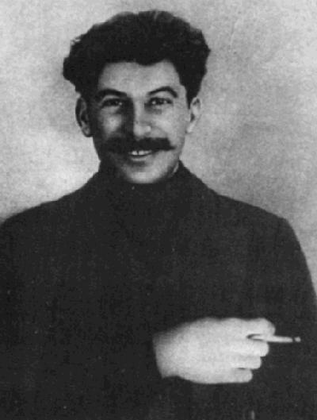
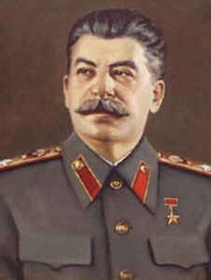
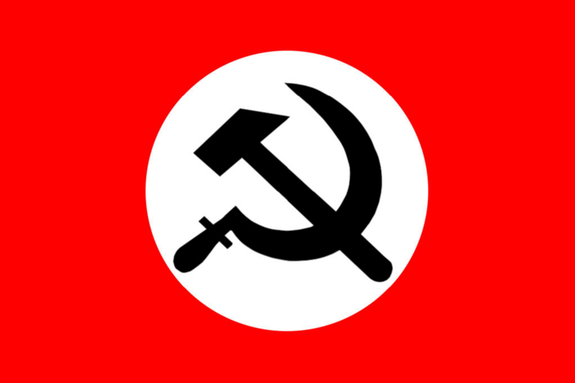
Josip Visarijonovič Džugašvili –Stalin JEKLENI MOŽ

Slide 2
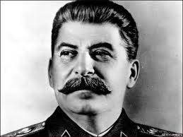
Stalin si je s svojim trdim vladanjem zaslužil veliko vzdevkov. Birokrat partijskega mehanizma, strašen tiran, krvoločen in neusmiljen megaloman. Sovjetski zvezi je z jekleno roko vladal 25 let. Ta osebnost je odgovorna za več kot 22 milijonov žrtev po Evropi.

Slide 3
Življenje in vzpon v politiki
Rodil se je 6. decembra 1878 (21. decembra 1879, 18 December 1878), v mestu Gori v Gruziji, kot sin čevljarja.
Odločil se je za študij teologije, a so ga izključili zaradi nepokornosti
Pridružitev socialno demokratski stranki
1903-delitev stranke na boljševike in manjševike
Začel je slediti Leninu in kmalu po tem se je preimenoval v Stalina.
Zaradi zavzemanja za misli revolucije je bil večkrat aretiran.
Prvo srečanje z Leninom je bilo na Finskem leta 1905.
Leta 1913 so ga dosmrtno izgnali v Sibirijo, toda 1917 po padcu carskega režima je bil izpuščen. Še isto leto po oktobrski revoluciji je Stalin postal ljudski komisar za narodnostna vprašanja in član politbiroja. Leta 1919 je bil imenovan za ljudskega komisarja za kontrolo državnih služb.

Slide 4
Po padcu carskega režima (1917) dobi vlogo častnika za zvezo med politbirojem in organizacijskim birojem.
Leta 1922 postane generalni sekretar centralnega komiteja Komunistične partije in s tem pridobi najvišjo državno in politično moč.
Lenin je vedel da Stalin nima dobrih namer in je zato pred svojo smrtjo v oporoki zapisal naj Stalina odstavijo. Ta naloga pa ni bila izvršena.
Tekmec za oblast je bil tudi Lev Trocki, a mu ni uspelo-
Po Leninovi smrti je oblast prevzel Stalin. S tem je dobil neomejeno oblast, ki jo je uporabil sebi v prid.
Njegovo ideja vladala je na strahu oz. izmišljenih sovražnikih v državi. Stalin je na svojih govorih dejal:”Sovražnik se skriva med nami in zato ga moramo najti!”.
S tem je na ljudi vplival da so gojili nezaupljivost do drugih in ljudi s tem psihično uničevali. (V šolah so celo dejali otrokom da morajo prijaviti svoje starše oblastem če jih sumijo nevarnosti državi.)

Slide 5
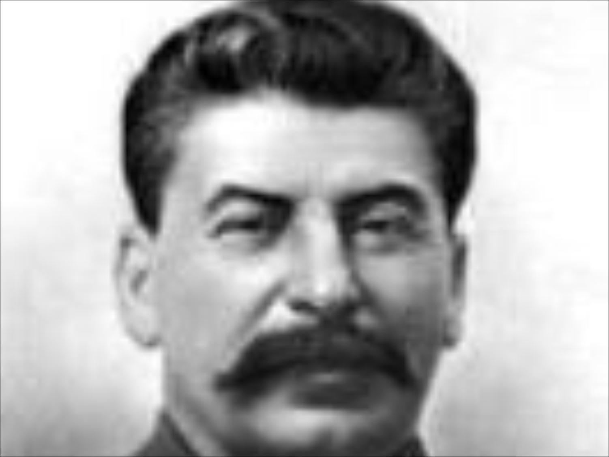
Likvidacije
Stalin je bil na oblasti lahko le, če ga je ljudstvo imelo rado. To ljubezen ljudstva do njega je dosegel s prej omenjenimi izmišljenimi sovražniki.
Ker so ljudje hoteli ostati živi in se ne zameriti oblasti, so imeli radi Stalina in upoštevali njegove ideje.
Kdor je samo namignil na kritiko nad oblastjo, so ga zaradi strahu izdali in oblast ga je usmrtila. Tako je prihajalo do množičnih likvidacij oz. ubojev. Povsod je prihajalo do nezaupljivosti (celo v družinah). Vsakdo se je bal in to je pustilo na človeku posledice tudi mnogo let po Stalinovi smrti.
V času teh čistk je umrlo 10 do 60 milijonov ljudi.

Slide 6
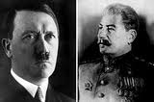
PETLETKE
Eden njegovih ciljev je bil da Sovjetsko zvezo dvigne med gospodarsko in vojaško velesilo, zato je uvedel tako imenovane petletke.
V petletkah je hotel v petih letih utrditi določeno panogo v državi bodisi kmetijstvo ali kaj drugega.
OBDOBJE PO 2. SVETOVNI VOJNI
Priključil si je Baltske države in si s Hitlerjem razdelil Poljsko
Po Hitlerjevem napadu na Sovjetsko zvezo je bil zopet kriv za številne žrtve
Po vojni je Sovjetska zveza postala ena redkih narodov, ki se je hitro in učinkovito povzdignila v eno izmed dveh svetovnih vojaških velesil.
STALIN JE UMRL 5. MARCA 1953, pri starosti 73 let.

Slide 7
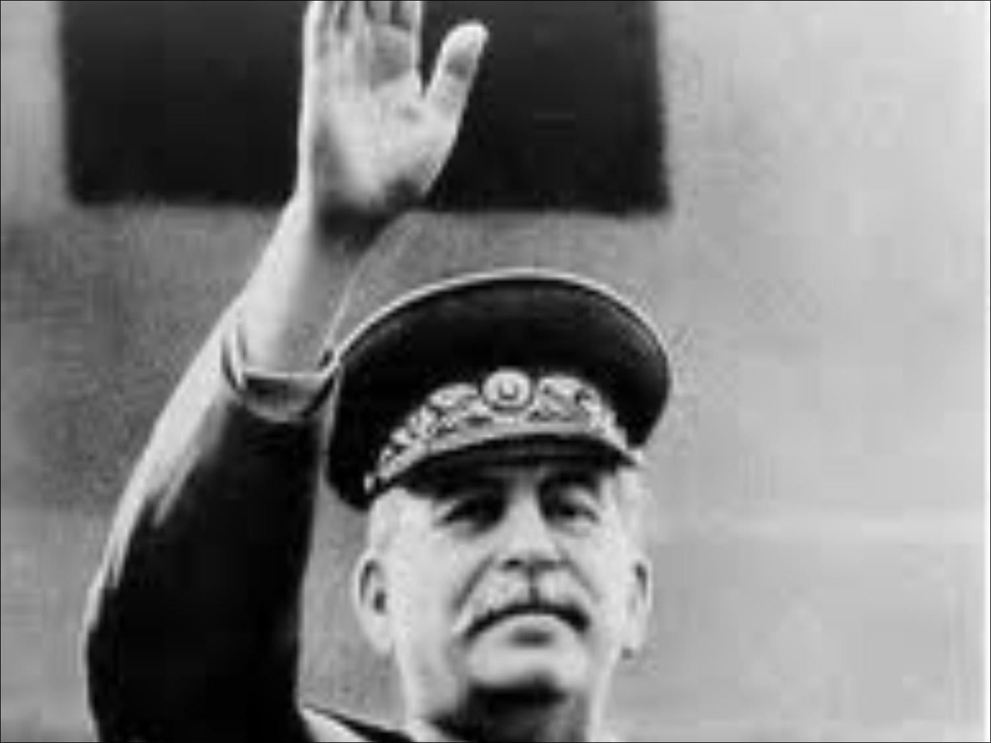
HVALA ZA POZORNOST !

